Slide 1

多机器人目标围捕
Multi-robot Target Hunting
2015计科二班
陈嘉健
201530541050

Slide 2
实验目的及要求
熟悉机器人仿真软件（例如Simbad、TeamBots、Player/Stage/Gazebo等）的使用方法；掌握多机器人协作算法。
在机器人软件平台上建立一个包含若干个静止障碍物的仿真环境，环境中还包括一个随机运动的目标和四个机器人，四个机器人要对运动目标进行围捕，如果运动目标被机器人围在中心，或者被围靠在墙角，则机器人成功围捕了目标。查阅相关机器人协作算法，实现一种以上算法并相互比较。要求给出源代码、试验结果并且进行演示。

Slide 3
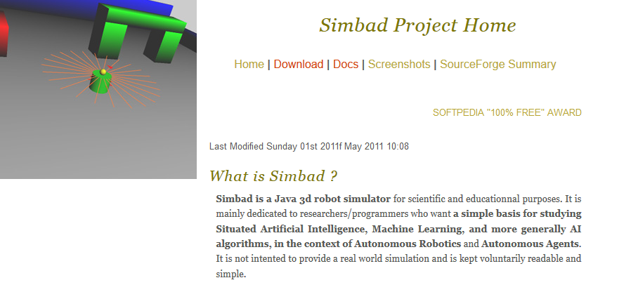
平台搭建
基于Java的Simbad机器人仿真平台
开发环境
Windows 10
Intellij IDEA 2018

Slide 4
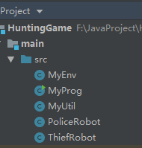
项目结构
MyProg.java 项目的主入口，用于初始化场景，定义调试模式；
MyEnv.java 环境描述类，用于定义环境，初始化机器人；
PoliceRobot.java 警察机器人定义类；
ThiefRobot.java 盗贼机器人定义类；
MyUtil.java 通用工具类，包含项目中常用函数。

Slide 5
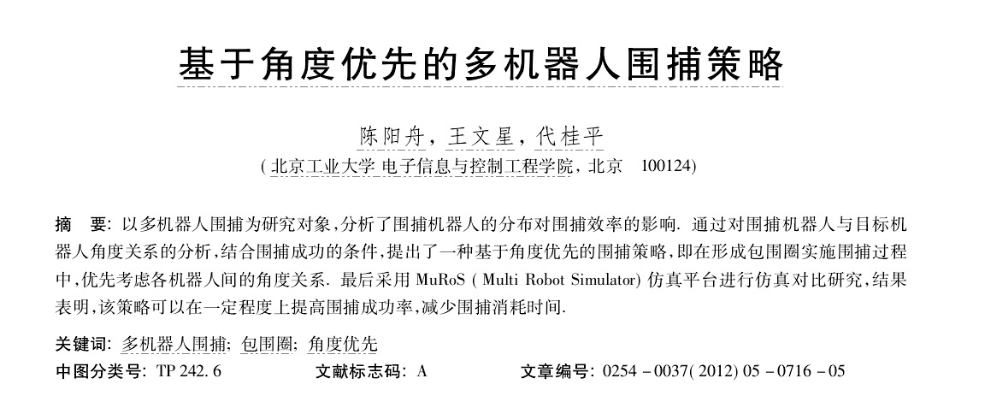
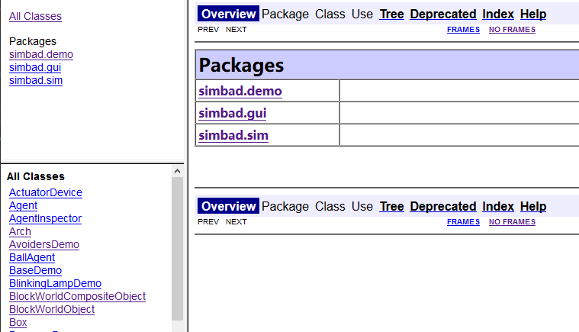
开发过程
1.参考文献
2.学习Simbad平台文档
3.独立开发

Slide 6
代码地址
https://github.com/ChenJiaJian96/HuntingGame.git
参考文献
陈阳舟，王文星，代桂平.基于角度优先的多机器人围捕策略[A].北京工业大学-电子信息与控制工程学院-2012

